Slide 1


Звіт про роботу
студентського наукового гуртка
«КЛЮЧ ДО ІСТИНИ»
за ІІ семестр
2023 – 2024 н.р.
Підготувала;
Кичкирук Тетяна Василівна,
науковий керівник, доцент кафедри філософії
та міжнародної комунікації

Slide 2

Наукова спрямованість гуртка
розширення наукового потенціалу й формування навичок науково-дослідної діяльності у студентів у вільний від навчання час або спеціально наданий час;
розробка найважливіших філософських питань суспільного розвитку, природничих та цивілізаційних проблем сучасності;
діяльність гуртка спрямована на актуальні проблеми пізнавальної діяльності людини, філософії культури, соціальної філософії, філософії природи;
у роботі гуртка беруть участь студенти гуманітарно-педагогічного та агробіологічного факультетів.

Slide 3

МЕТА ТА ЗАВДАННЯ
МЕТА: розвиток творчого мислення, наукової самостійності, підвищення внутрішньої організованості, свідомого відношення до навчання, поглиблення й закріплення отриманих у процесі навчання знань.
ЗАВДАННЯ:
  забезпечення активної участі студентів у проведенні наукових конференцій, конкурсів на кращу наукову працю, наукових семінарів;
  розвиток творчого мислення, наукової самостійності, підвищення внутрішньої організованості, свідомого відношення до навчання, поглиблення й закріплення отриманих у процесі навчання знань;
  -виявлення найбільш обдарованих і талановитих студентів, використання їх творчого й інтелектуального потенціалу для вирішення актуальних завдань підвищення ефективності освітнього процесу.

Slide 4

ДОСЯГНУТІ РЕЗУЛЬТАТИ ГУРТКА
Кількість членів гуртка – 17 чол.
Кількість тез, матеріалів доповідей – 15;
Кількість виступів студентів-учасників
гуртка в семінарах, конференціях, тощо - 7;

Slide 5

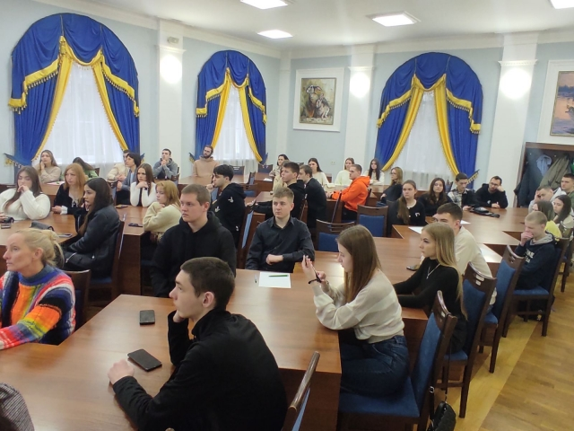
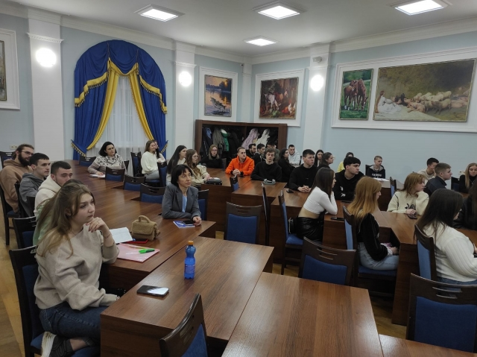
Участь у конференціях,
вебінарах, семінарах
День спротиву окупації Автономної Республіки Крим та міста Севастополя,
26 лютого 2024 р.

Slide 6



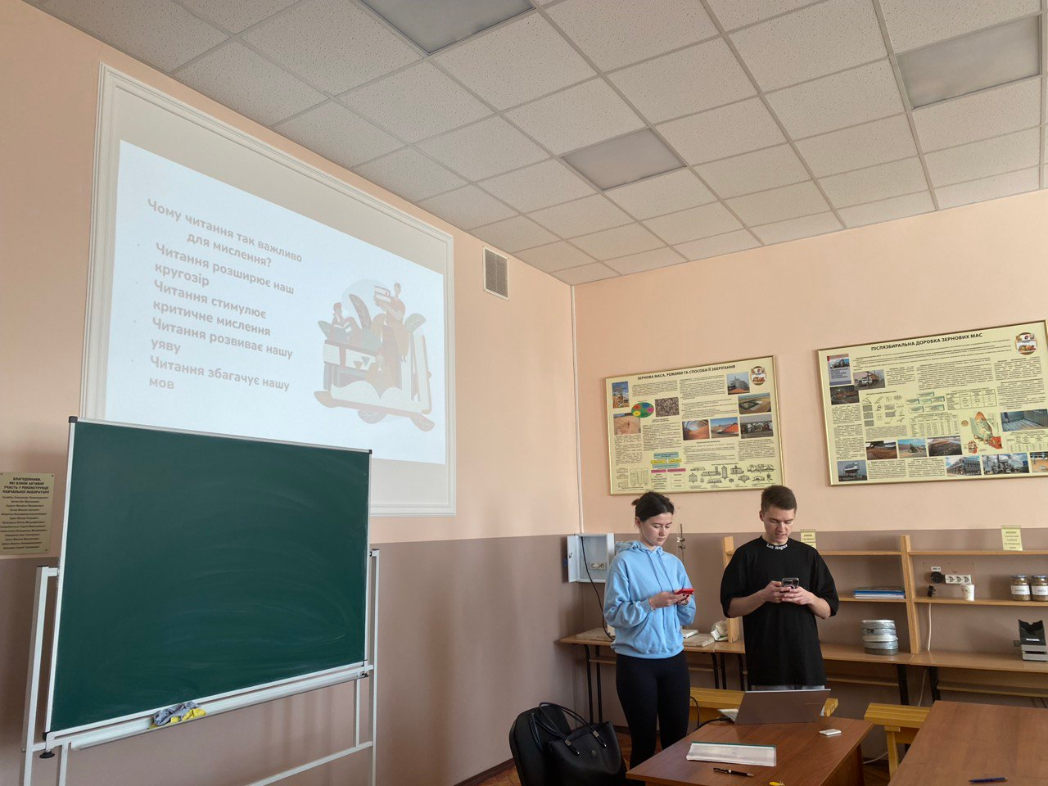
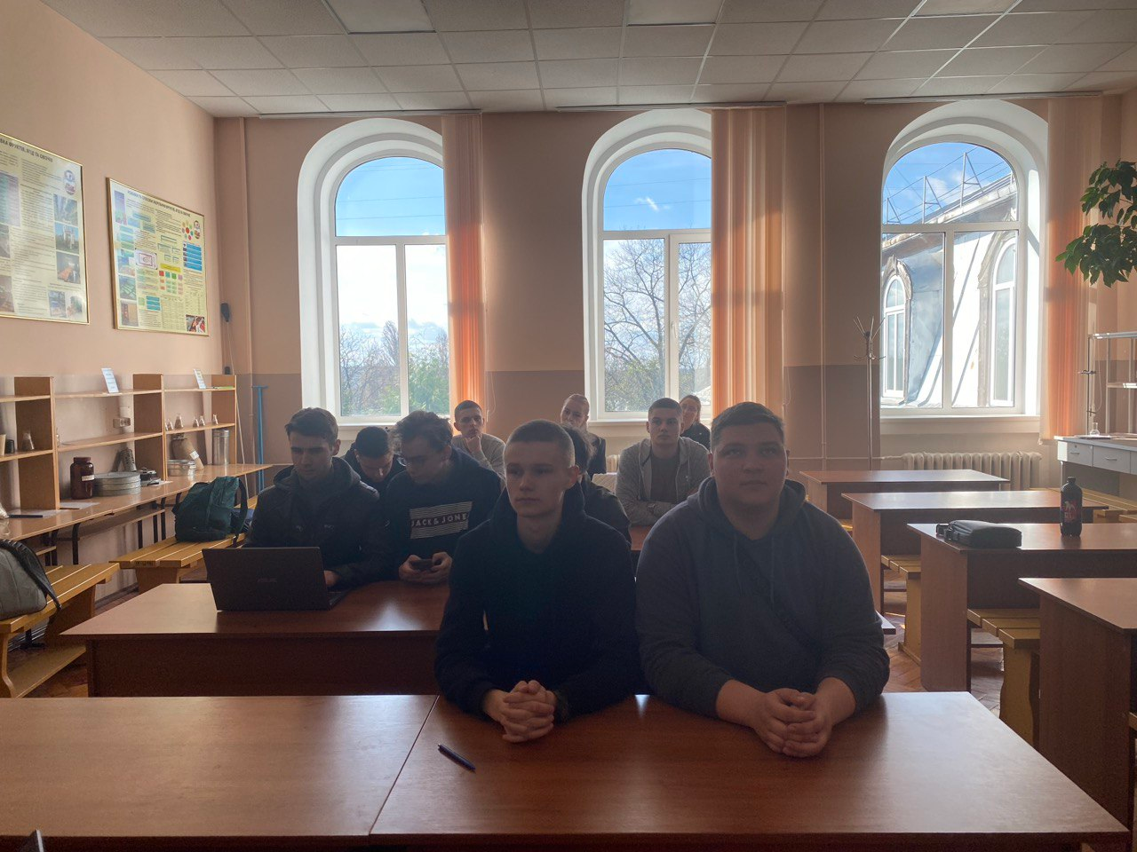

“Люди перестають мислити, коли перестають читати”
Засідання гуртка, 19.03.2024 р.

Slide 7
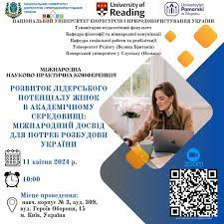
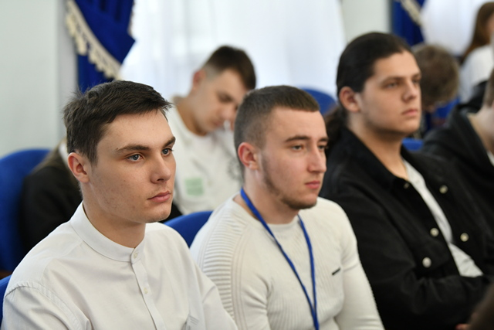
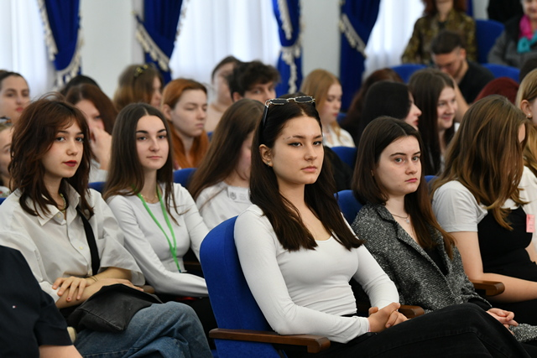
Участь у конференціях,
вебінарах, семінарах
Міжнародна науково-практична конференція
“Розвиток лідерського потенціалу жінок в академічному середовищі: міжнародний досвід для потреб розбудови України”

Slide 8


